Slide 1

第7章 Verilog 基本语法
硬件描述语言和数字系统设计
主讲教师：刘政林 童乔凌

Slide 2
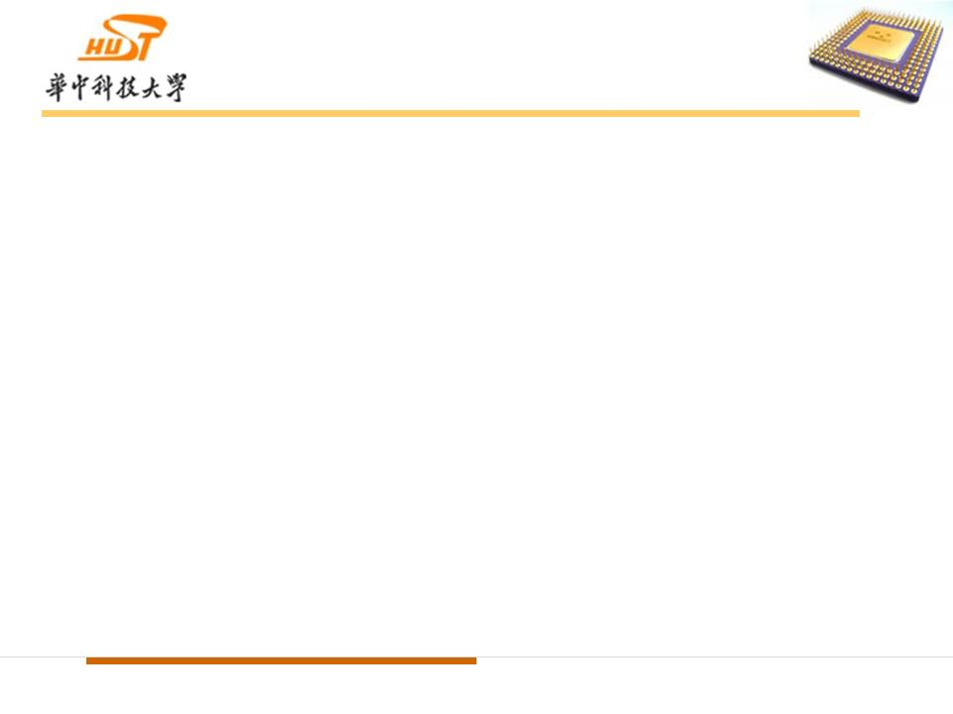
主要内容：
7.1 计数器及其测试模块
7.2 全加器及其测试模块
7.3 串行转换成并行电路的实现

Slide 3
7.1 计数器及其测试模块
知识点：
7.1.1 16进制计数器的实现
7.1.2 12小时计数电路的实现
7.1.3 周计数电路的实现

Slide 4
7.1.1 16进制计数器的实现
设计要求：
1. 用Verilog HDL语言实现16进制计数器;
2. 写出其测试模块；
3. 画出用D触发器实现的16进制计数器的电路原理图。

Slide 5
module counter (count, clk, rst,initial_value);
input clk, rst;
input [3:0] initial_value;
output [3:0] count;
reg [3:0] count;
always @ (posedge clk or posedge rst)
if (rst)
count <= initial_value;
else if( count == 4'b1111)
count <= 4'b0000;
else
count <= count + 4'b0001;
endmodule

Slide 6
测试模块：
module test_counter;
reg clk, rst;
Reg [3:0] initial_value;
wire [3:0] count;
counter dut(count,clk,rst, initial_value);
// Clock generator
initial clk = 0;
always #50 clk = !clk;
// initial_value generator
initial initial_value = 4'b1010;
// rst generator
initial
begin
rst = 0;
#5 rst = 1;
#4 rst = 0;
#50000 $stop;
end
endmodule

Slide 7
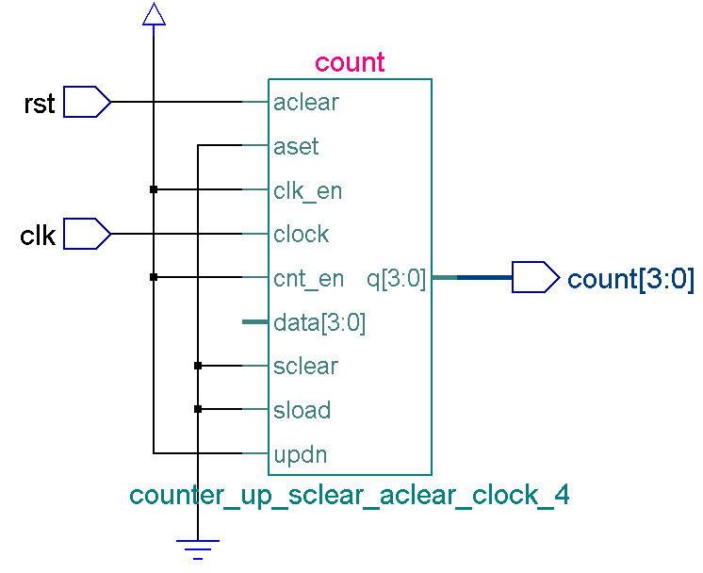
16进制计数器电路原理图

Slide 8
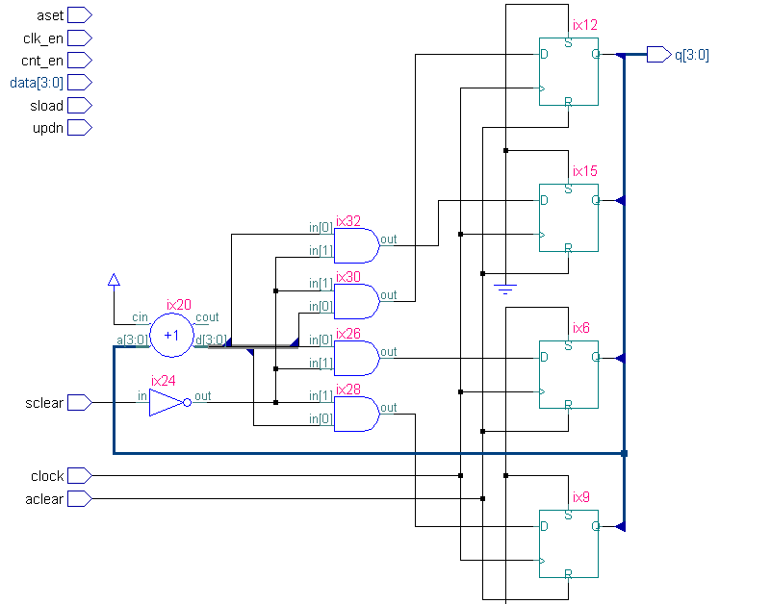
电路原理图-同步方式

Slide 9
16进制计数器芯片的设计
一、现代建模式做法:
1.写出该计数器行为级描述;
2.行为级仿真;
3.综合得出电路图;
4.综合生成网表;
5.自动布局布线生成版图;
6.后仿真;
7. 去foundry厂流片;
8.测试计数器样片。
二、以前数字电路做法:
1.列出状态表和驱动表;
2.卡诺图化简
3.求得各个D触发器的D驱动信号表达式;
4.画出该计数器的逻辑电路图.
5.画出版图;
6.去foundry厂流片;
7.测试计数器样片。

Slide 10
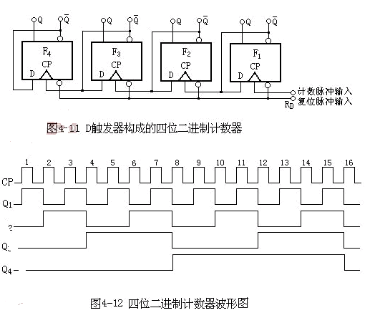
电路原理图－异步方式

Slide 11
总结
计数器作为一个重要的时序逻辑电路，其Verilog实现有以下三个要点：
1. 采用reg寄存器变量类型
2. 敏感量采用边沿触发方式
3. 使用复位信号给计数器一个初值

Slide 12

7.1.2 12小时计数电路的实现
时序逻辑电路的Verilog描述
设计实例：设计一个时钟电路，具有时/分/秒计数功能，完成12小时计数

Slide 13
电路功能分析：
由三个计数器电路组成：
秒针进行60进制计数；
分针进行60进制计数；
时针进行12进制计数。

Slide 14

功能分解（秒计数）：
输入计数clk
（假设clk频率为1Hz ）
秒进位脉冲
s_carry
秒计数完成两个功能：
在输入计数时钟clk信号驱动下，进行0 ~ 59计数
向分计数器输出进位脉冲，驱动分计数器工作

Slide 15
功能分解（分计数）
秒进位脉冲
s_carry
分进位脉冲
m_carry
分计数完成两个功能：
在秒进位s_carry信号驱动下，进行0 ~ 59计数
向小时计数器输出进位脉冲，驱动小时计数器工作

Slide 16
功能分解（小时计数）
分进位脉冲
m_carry
小时计数完成一个功能：
在分进位 m_carry信号驱动下，进行0 ~ 11计数

Slide 17
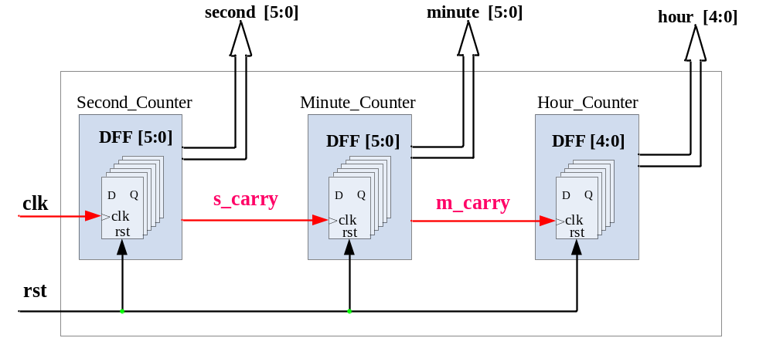
12小时计数器——方法一（行波计数器）
module counter_12hour(clk,rst,s,m,h);
input clk,rst;
output [5:0] s；
output [5:0] m;
output [4:0] h;
reg [5:0] s;
reg [5:0] m;
reg [4:0] h;
// local signals
reg s_carry;
reg m_carry;

Slide 18
12小时计数器——方法一（秒计数器）
复位信号rst或输入
信号clk上升沿触发
always@(posedge clk or posedge rst)
if(rst)
s<=6'b000000;
是否复位
是
else if(s!=6'b111011)
begin
s<=s+1;
s_carry< = 0;
end
秒计数器s置0
否
是
秒计数s是否
到达最大值
向分计数器电路输出进位高脉冲s_carry
else
begin
s<=6'b000000;
s_carry <= 1;
end
否
秒计数器s加1

Slide 19
12小时计数器——方法一（分计数器）
复位信号rst或秒进位信号s_carry上升沿触发
always@(posedge s_carry or posedge rst)
if(rst)
m<=6'b000000;
是否复位
是
分计数器m置0
else if(m!=6'b111011)
begin
m<=m+1;
m_carry< = 0;
end
否
分计数m是否到达最大值
是
向小时计数器电路输出进位高脉冲m_carry
else
begin
m<=6'b000000;
m_carry <= 1;
end
否
分计数器m加1

Slide 20
12小时计数器——方法一（小时计数器）
复位信号rst或分进位信号m_carry上升沿触发
always@(posedge m_carry or posedge rst)
if(rst)
h<=4'b0000;
是否复位
是
小时计数器h置0
else if(h!=4'b1011)
h<=h+1;
否
else
h<=4'b0000;
小时计数h是否到达最大值
是
否
小时计数器h加1

Slide 21
12小时计数器——方法一（行波计数器）
方法一是一个同步电路还是异步电路？

Slide 22
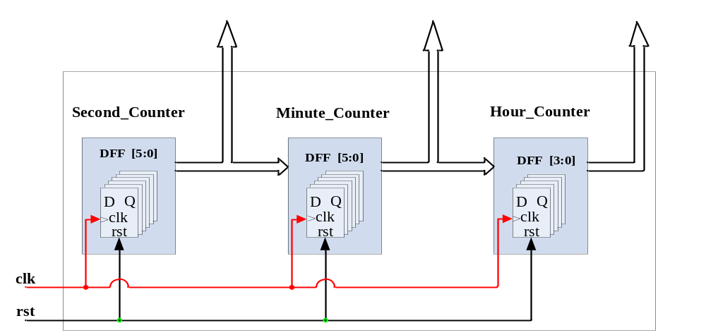
12小时计数器——方法二
方法二
方法一

Slide 23




方法二的代码实现
module
counter_h12(clk,rst,s,m,h);
input clk,rst;
output [5:0] s,m;
output[3:0] h;
reg [5:0]s,m;
reg [3:0] h;
always@(posedge clk or posedge rst )
  if(rst)
    s<=6'b000000;
  else if(s==6'b111011)
    s<=6'b000000;
  else
    s<=s+1;
always@(posedge clk or posedge rst )
  if(rst)
    m<=6'b000000;
  else if(s==6'b111011)
    begin
      if(m==6'b111011)
        m<=6'b000000;
      else
        m<=m+1;
    end
always@(posedge clk or posedge rst )
  if(rst)
    h<=4'b0000;
  else if((s==6'b111011)&&
  (m==6'b111011))
    begin
      if(h==4'b1011)
        h<=4'b0000;
      else
        h<=h+1;
    end
endmodule

Slide 24
7.1.3 周计数电路的实现
用Verilog HDL建模实现一用于玩具上的时钟芯片，要求该芯片能完成一周计数的星期/小时/分/秒功能。

Slide 25
周计数器的Verilog实现
module counter_week(clk,rst,s,m,h,w);
input clk,rst;
output [5:0] s,m;
output[4:0] h;
output [2:0] w;
reg [5:0]s,m;
reg [4:0] h;
reg [2:0] w;
always@(posedge clk or negedge rst )//second_counter
if(!rst) s<=6'b000000;
else if(s==6'b111011)
s<=6'b000000;
else s<=s+1;

Slide 26
always@(posedge clk or negedge rst )//minutes_counter
if(!rst) m<=6'b000000;
else if(s==6'b111011)
begin
if(m==6'b111011)
m<=6'b000000;
else
m<=m+1;
end

Slide 27
always@(posedge clk or negedge rst ) )//hours_counter
  if(rst)
    h<=5'b0;
  else if((s==6‘b111011) && (m==6'b111011))
    begin
      if(h== 5‘b10111) //decimal 23
        h<=5'b0;
      else
        h<=h+ 5'b00001;
    end

Slide 28
always@(posedge clk or negedge rst )//week_counter
if(!rst) w<=3'b001;
else if((s==6'b111011)&&(m==6'b111011)&&(h==5'b10111))
begin
if(w==3'b111)
w<=3'b001;
else
w<=w+1;
end
endmodule

Slide 29
测试模块
module testbench;
reg clk,rst;
wire [5:0] s,m; wire [4:0] h; wire [2:0] w;
initial
begin
clk=0;
rst=1;
#1 rst=0;
#1 rst=1;
end
always #50 clk=~clk;
counter_week u1(clk,rst,s,m,h,w);
endmodule

Slide 30
7.1 课后练习
1.用D触发器做个4进制的计数。（华为）
2.实现N位Johnson Counter,N=5。（南山之桥）
3.用你熟悉的设计方式设计一个可预置初值的7进制循环计数器，15进制的呢？（仕兰微电子）
4.用VERILOG或VHDL写一段代码，实现10进制计数器。

Slide 31
7.2 全加器及其测试模块
3位全加器的设计
实现方式：
采用常见工程项目中的实例化方式
和测试模块的编写方法。

Slide 32
7.2.1 1位全加器的实现
如果已经实现1位加法器电路如下：
module Adder1Bit (A, B, Cin, Sum, Cout) ;
input A, B, Cin;
output Sum, Cout;
assign Sum = (A ^ B ) ^ Cin;
assign Cout =(A&Cin)|(B&Cin)|(A&B) ;
endmodule

Slide 33
7.2.2 利用1位加法器实现3位全加器
module Adder3Bit (First, Second, Carry_In,Sum_Out, Carry_Out);
input [2:0] First, Second;
input Carry _ In;
output [2:0] Sum _ Out;
output Carry _ Out ;
wire [1:0] Car_temp ;
//通过例化1位加法形成3位加法器
//module Adder1Bit (A, B, Cin, Sum, Cout) ;
Adder1Bit A1 (. A (First[0]), .B(Second[0]), . Cin (Carry_In),
. Sum (Sum_Out [0]), . Cout (Car_temp[0]) );
Adder1Bit A2 (.A(First[1]), .B(Second[1]), .Cin(Car_temp[0]),
.Sum(Sum_Out [ 1 ]) ,.Cout(Car_temp[1]) ) ;
Adder1Bit A3 (.A(First[2]),.B(Second[2]), .Cin(Car_temp[1]),
.Sum( Sum_Out [2]), .Cout(Carry_Out)) ;
endmodule

Slide 34
7.2.3 测试模块编写-预备知识1-系统任务及函数
使用方式：$<identifier>
$符号指示这是系统任务和函数，用在测试中。
系统函数有很多，如：
  显示/监视信号值($display, $monitor)
  停止仿真$stop
  结束仿真$finish

Slide 35
测试模块编写-预备知识2-存储器
在仿真时模拟内存 使用，不能用这种方式来实现芯片中实际的内存 （ 工艺 ）！！！！！
在实际芯片制造时，ROM、RAM都会采用特殊工艺，但是由于仿真目的的需要，有时候我们会定义存储器接口。
例1： reg [3:0] MyMem [ 31 : 0 ];
例2： parameter ADDR_ DP=16 ,
WD_SZ=8;
reg [WD_SZ-1:0] RamPara [ADDR_DP-1:0]；
说明：RamPara是存储器，是16个8位寄存器组来模拟实际的存储单元。

Slide 36
例3： reg [7:0] MyMem [31 : 0];
例4： reg [31:0] data_buffer;
例5： reg serialMem [31 : 0];
说明：
1.MyMem是存储器，是32个8位寄存器组来模拟实际存储单元，其宽度为8，深度为32；
2.而data_buffer只是32位寄存器；
3.而serialMem是宽度为1深度为32的存储器。

Slide 37
reg [31:0] Xrom [1 : 0]；
一个存储器赋值不能在一条赋值语句中完成。
如，不能Xrom={{32‘hA}，{32’h8}}；//error
可以对存储器中的一个字赋值。例如：
Xrom[0] = 32'hA;//right
Xrom[1] = 32'h8;//right

Slide 38
例4： reg [31:0] data_buffer;
例5： reg serialMem [31 : 0];
reg [3:0] Mem [31 : 0];
提问：
1.对data_buffer[3]进行赋值是否可以？
2.那么serialMem[3]又是否可以,又是什么含义？ Mem[3]呢？

Slide 39
为存储器赋值的另一种方法是使用系统任务：
1) $readmemb （加载二进制值）
从指定的文本文件中读取数据并加载到存储器。例如：
reg [31:0] RomB [6:0] ;
$readmemb (“ram.dat", RomB);
RomB是存储器。文件“ram . dat”是PC计算机上存在的一个数据文件。
从文件ram . dat中读取数据并加载到存储器RomB。

Slide 40
7.2.3 3位全加器的测试模块
module TestBench;
reg [2: 0] A , B; reg Cin;
wire [2:0] Sum; wire Cout;
reg [2:0] counter;
reg [2: 0] Sum _ Ex;
reg Cout_Ex;
reg [10:0] Vmem [1: 0] ;
/ /被测试验证的模块实例。
Adder3Bit F1 (A, B, Cin, Sum, Cout ) ;

Slide 41
initial
begin
$readmemb ("test.vec", Vmem ) ;
for (counter=0; counter<=1; counter = counter+ 1)
begin
{A, B, Cin, Sum_Ex, Cout_Ex}= Vmem [counter] ;
#5; //延迟5个时间单位等待电路稳定。
if ( (Sum! =Sum _ Ex) | | (Cout ! = Cout _ Ex) )
$display (“****Mismatch on vector: %b *****”, Vmem [J] ) ;
else
$display (“No mismatch on vector :%b”, Vmem [J] ) ;
end
end
endmodule

Slide 42
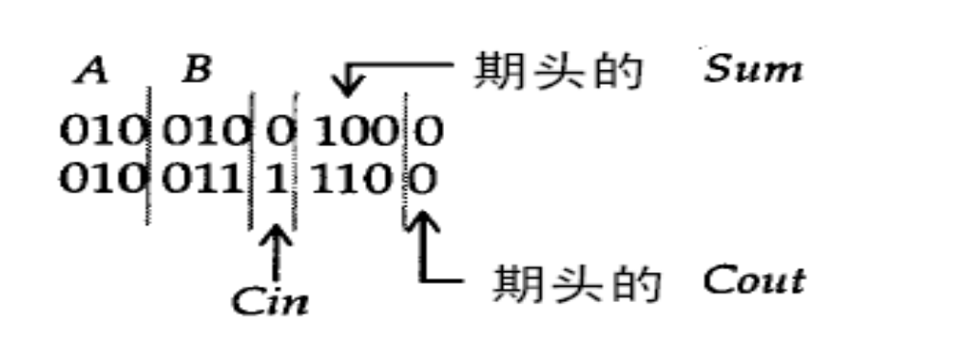
//$readmemb ("test.vec", Vmem ) ;
//{A, B, Cin, Sum_Ex, Cout_Ex}= Vmem [counter] ;
假定仿真电脑的当前目录下，已经有文件“ test.vec”包含如下两个向量：
向量的前三位对应于输入A，接下来的三位对应于输入B，再接下来的位是进位，八到十位是期望的求和结果，最后一位是期望进位值的输出结果。

Slide 43
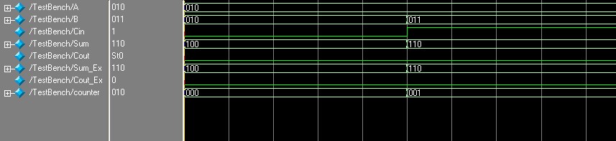
7.2.4 仿真波形

Slide 44
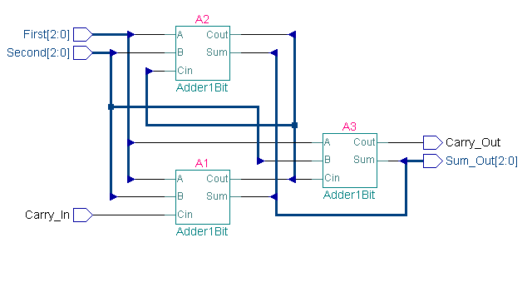
7.2.5 综合后电路图- 3-bit adder

Slide 45
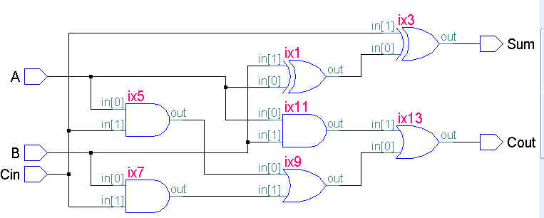
7.2.6 综合后电路图 1-bit adder

Slide 46
7.2.7 练习
常见公司数字IC设计招聘题目(加法器)
请用HDL描述四位的全加法器电路。（仕兰微电子）

Slide 47
7.3 串行转换成并行电路的实现
知识点：
7.3.1 电路verilog实现
7.3.2 testbench设计
7.3.3 modelsim仿真与波形分析

Slide 48
7.3.1 串行转换成并行电路实现
module s2p(rst,clk,s2p_en,data_in,data_out,data_out_valid);
input rst,clk;
input s2p_en;
input data_in;
output data_out_valid;
output [3:0] data_out;
reg [3:0] data_out;
reg data_out_valid;
reg [1:0] counter;

Slide 49
always @(posedge clk or negedge rst)
if (!rst)
counter<=2'b00;
else if(counter==2'b11)
counter<=2'b00;
else
counter<=counter+ 2'b01;
always @ (posedge clk or negedge rst)
if (!rst)
data_out<=4'h0;
else if(s2p_en)
begin
data_out[0]<=data_in;
data_out[3:1]<=data_out[2:0];
end
else
data_out<=4'h0;

Slide 50
always@(posedge clk or negedge rst)
if(!rst)
data_out_valid<=1'b0;
else if((counter==2'b11)&&(s2p_en))
data_out_valid<=1'b1;
else
data_out_valid<=1'b0;
endmodule

Slide 51
7.3.2 串转并电路-testbench
module testbench_s2p;
reg rst1,clk1;
reg s2p_en1;
reg data_in1;
wire [3:0]data_out1;
wire data_out_valid1;
initial
begin
rst1=1;
clk1=0;
#5 rst1=0;
#3 rst1=1;
#5 s2p_en1=1‘b1；
end
always #50 clk1=~clk1;
s2p serial2parallel (.rst(rst1),.clk(clk1),.s2p_en(s2p_en1),
.data_in(data_in1),.data_out(data_out1),.data_out_valid(data_out_valid1));

Slide 52
initial
begin
#40 data_in1=1; #100 data_in1=0;
#100 data_in1=1;
#100 data_in1=1;
#100 data_in1=0;
#100 data_in1=0;
#100 data_in1=1;
#100 data_in1=0;
#100 data_in1=1;
#100 data_in1=1;
#100 data_in1=1;
#100 data_in1=1;
#100 data_in1=0;
#100 data_in1=1;
#100 data_in1=0;
#100 data_in1=1;
end
endmodule

Slide 53
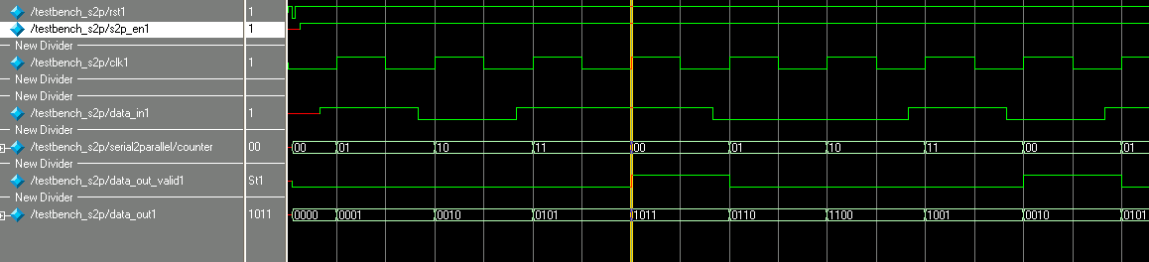
7.3.3 仿真波形

